Slide 4
Entrata in Gerusalemme dalla porta di Damasco, incisione del 1880

Slide 5
Damasco, la Via Diritta

Slide 6
Damasco, arco di epoca romana, nella ‘Via diritta’ a 600 metri da Porta orientale

Slide 7
Conversione di San Paolo
Sulla Via di Damasco
Gal., 1, 13-17,
At., 9, 3-19; 22, 6-16; 26, 12-18

Slide 8
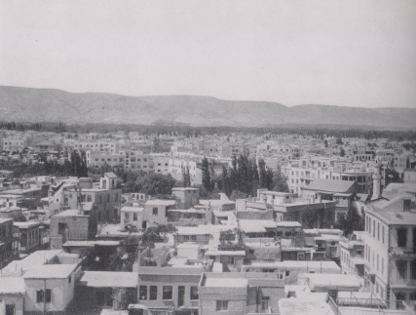
Veduta della odierna, Damasco, il fiume Barada

Slide 9
Damasco, cappella di Anania, 3 m sotto livello stradale attuale, luogo del battesimo di Paolo

Slide 10
Damasco, Cappella di Anania, 3 metri otto il livello stradale

